Slide 1
Aufgabenverwaltung
Flavio Tobler

Slide 2
Grundfunktionen
Tasks erfassen
Offene Tasks anzeigen
Tasks schliesse
Geschlossene Tasks anzeigen
Tasks öffnen

Slide 3
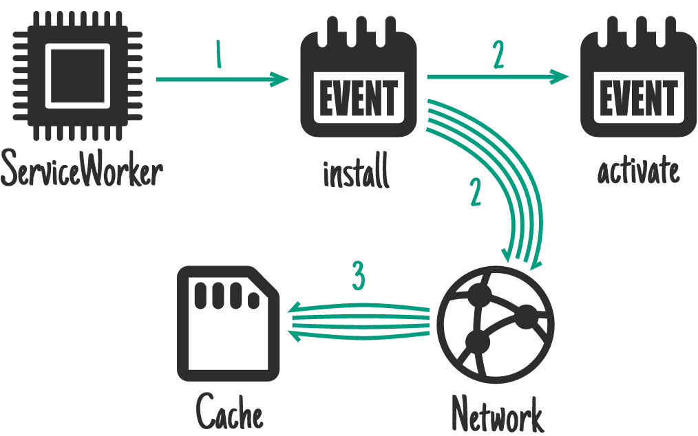
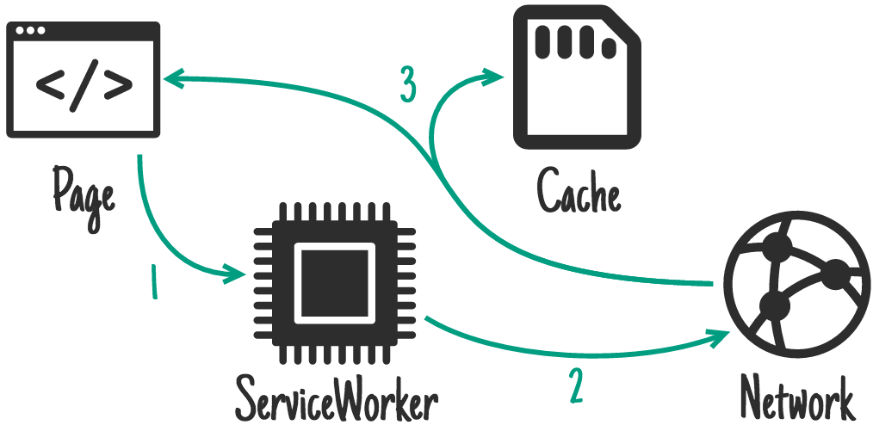
Caching-Strategie 1
On Installation für statische Files
On Network Request für die Liste der Tasks

Slide 4
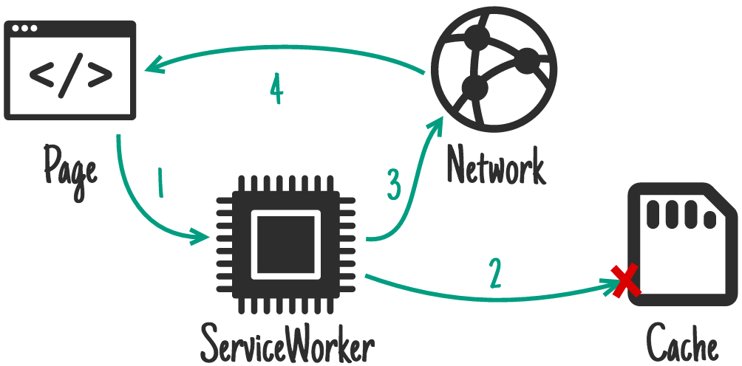
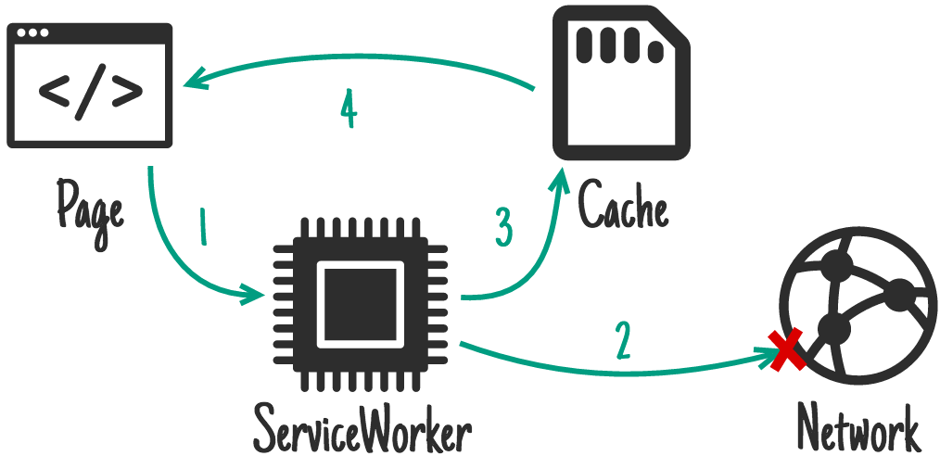
Caching-Strategie 2
Cache falling back to Network für statische Files
Network falling back to Cache für die Liste der Tasks

Slide 5
Zusätzliche Funktionen
Manifest
Background Sync
Taskname = Event.tag = IndexedDB.key

Slide 6
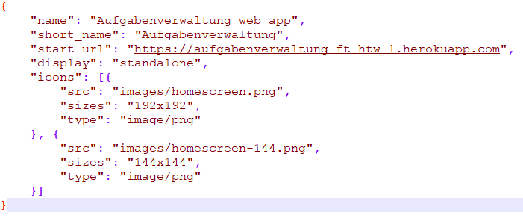
Manifest

Slide 7
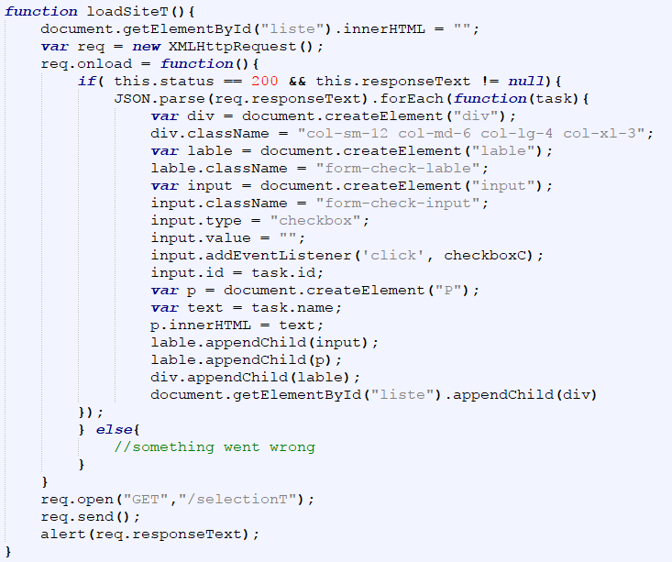
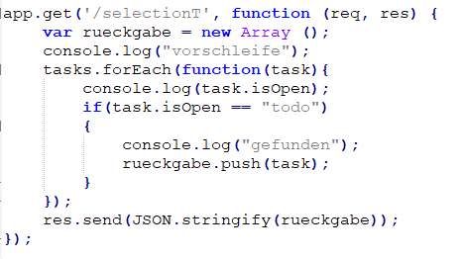
Selection-Prozess

Slide 8
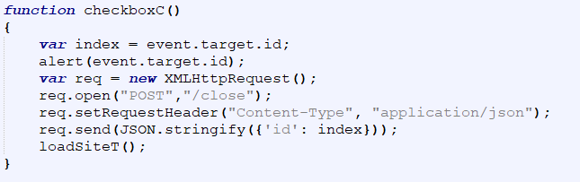
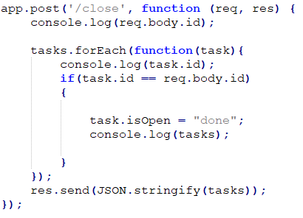
Close-Prozess

Slide 9
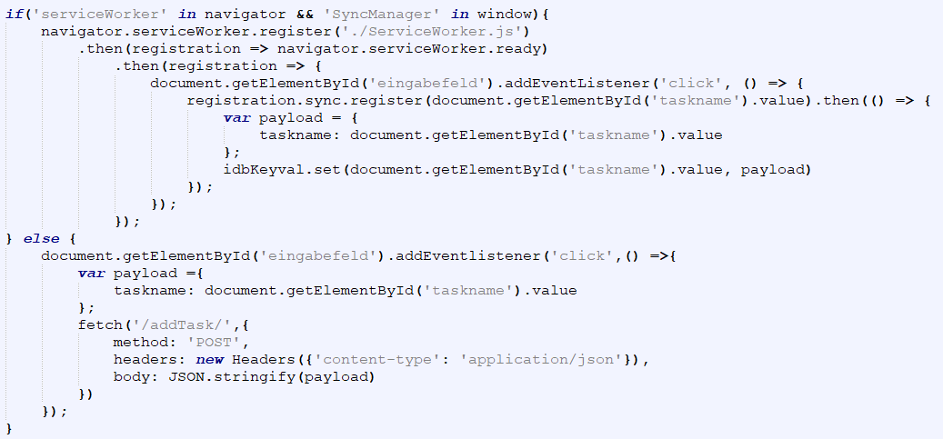
Add-Prozess 1

Slide 10
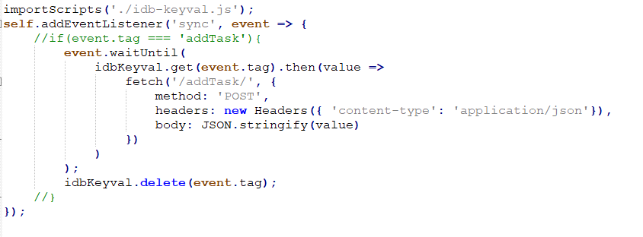
Add-Prozess 2

